Slide 1
Part_06_03. ASP.Net Core WebAPI 应用编程技术
课程教师：余剑
电子邮件：2359980@qq.com

Slide 2

课程内容提要
编号 | 名称
1. | ASP.Net Core WebAPI 简要说明
2. | 使用 Swagger 来处理 WebAPI 的帮助页
3. | 课程项目整体架构设计说明
4. | Web API 安全访问

Slide 3
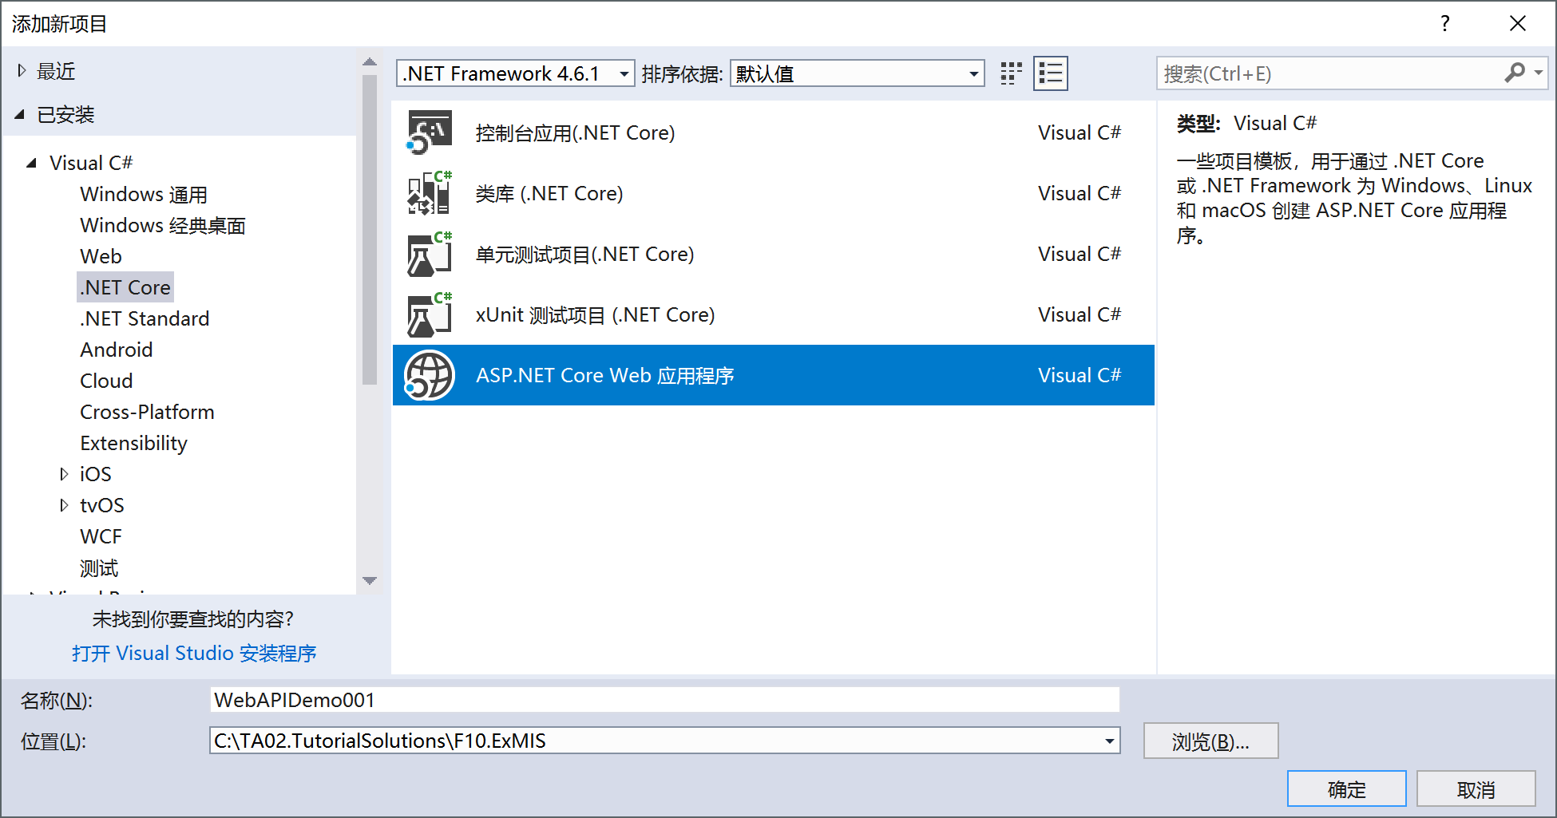
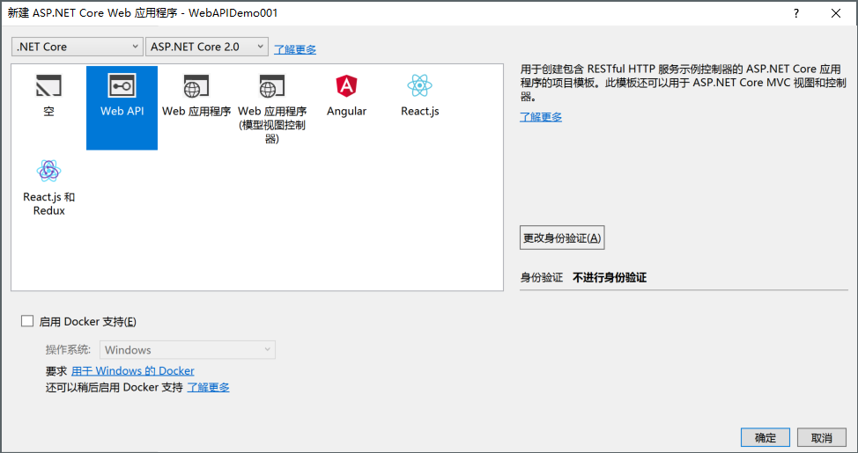
1. ASP.Net Core WebAPI 简要说明

Slide 4
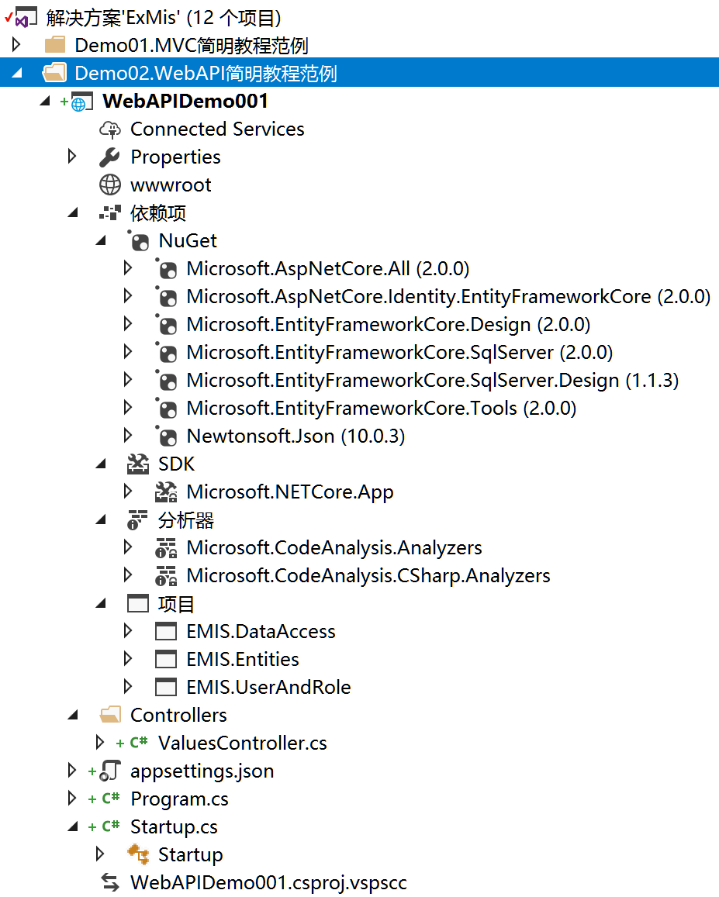
1.1. 课程演示创建 WebAPI 项目构成简单说明

Slide 5
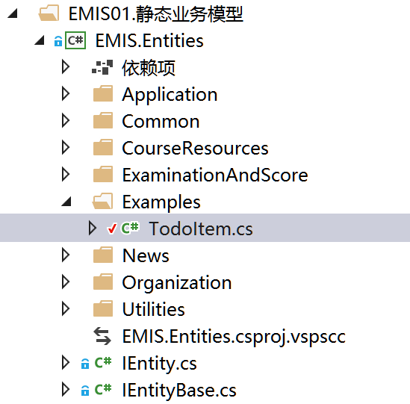
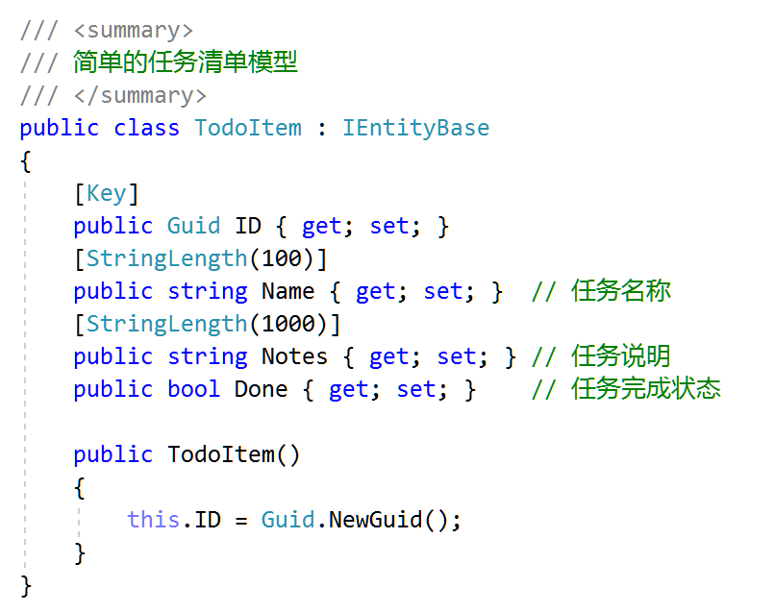
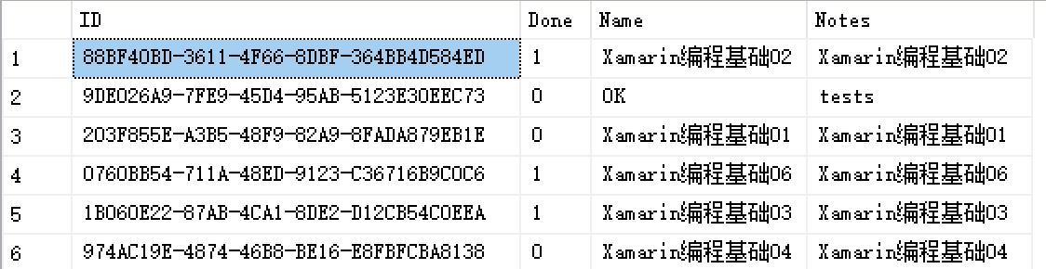
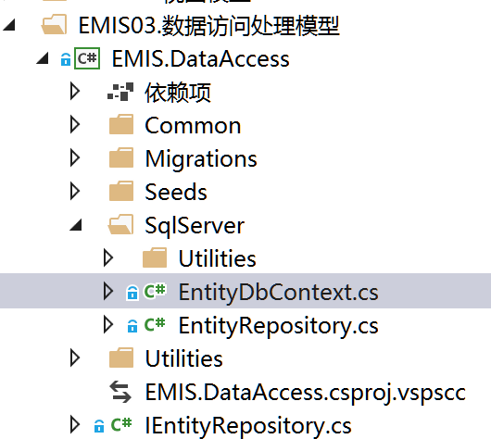
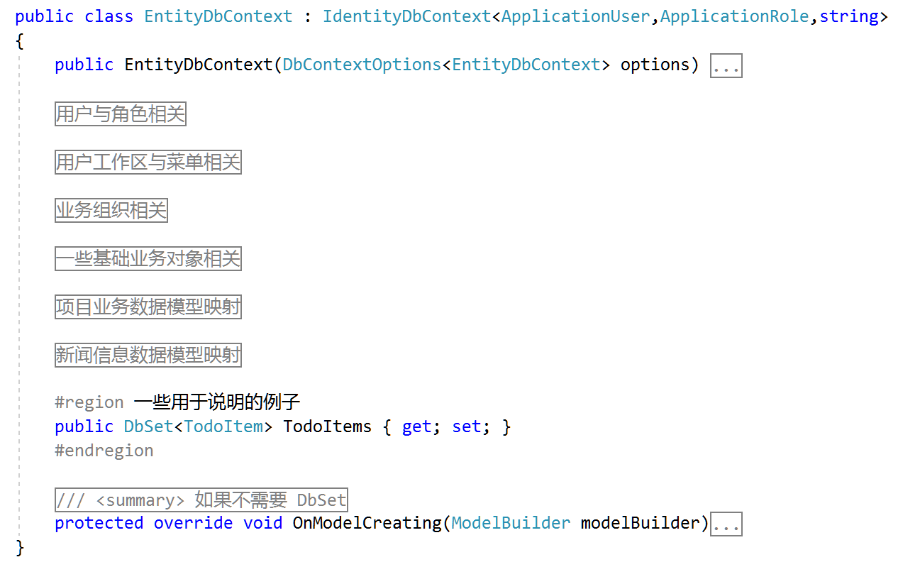
1.2. 演示的数据模型

Slide 6
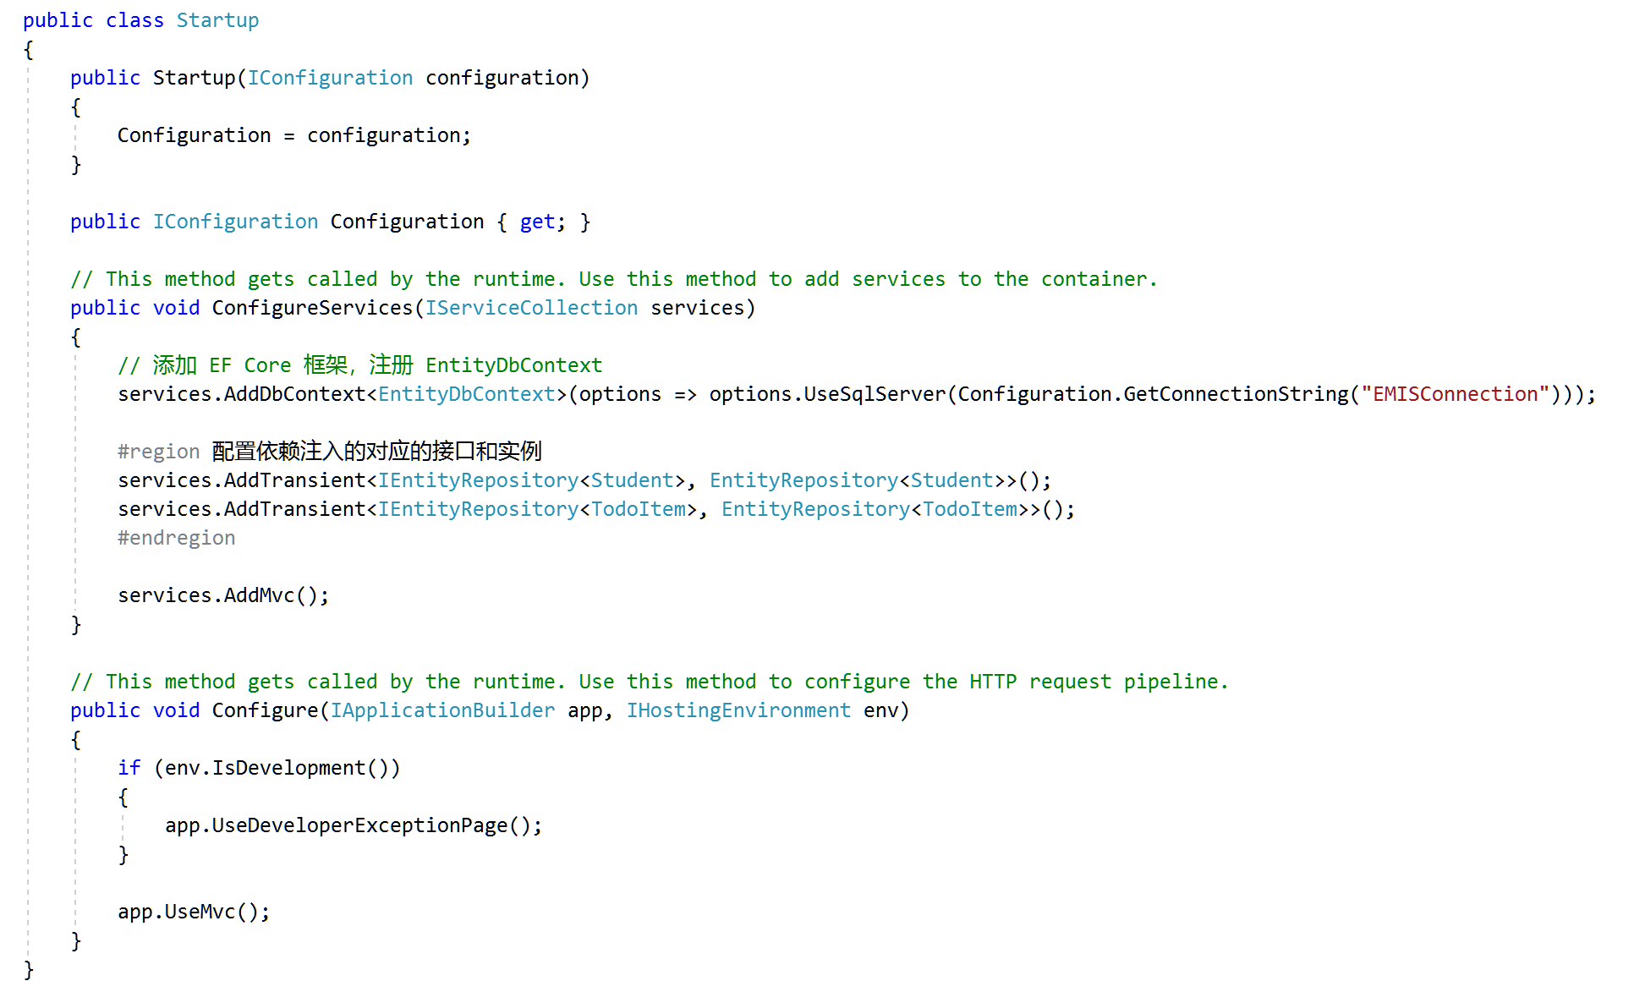
1.3. 配置中间件
Notes:
中间件的概念：任何的一个web框架都是把http请求封装成一个管道，每一次的请求都是经过管道的一系列操作，最终到达我们写的代码中。那么中间件就是在应用程序管道中的一个组件，用来拦截请求过程进行一些其他处理和响应。中间件可以有很多个，每一个中间件都可以对管道中的请求进行拦截，它可以决定是否将请求转移给下一个中间件。

Slide 7
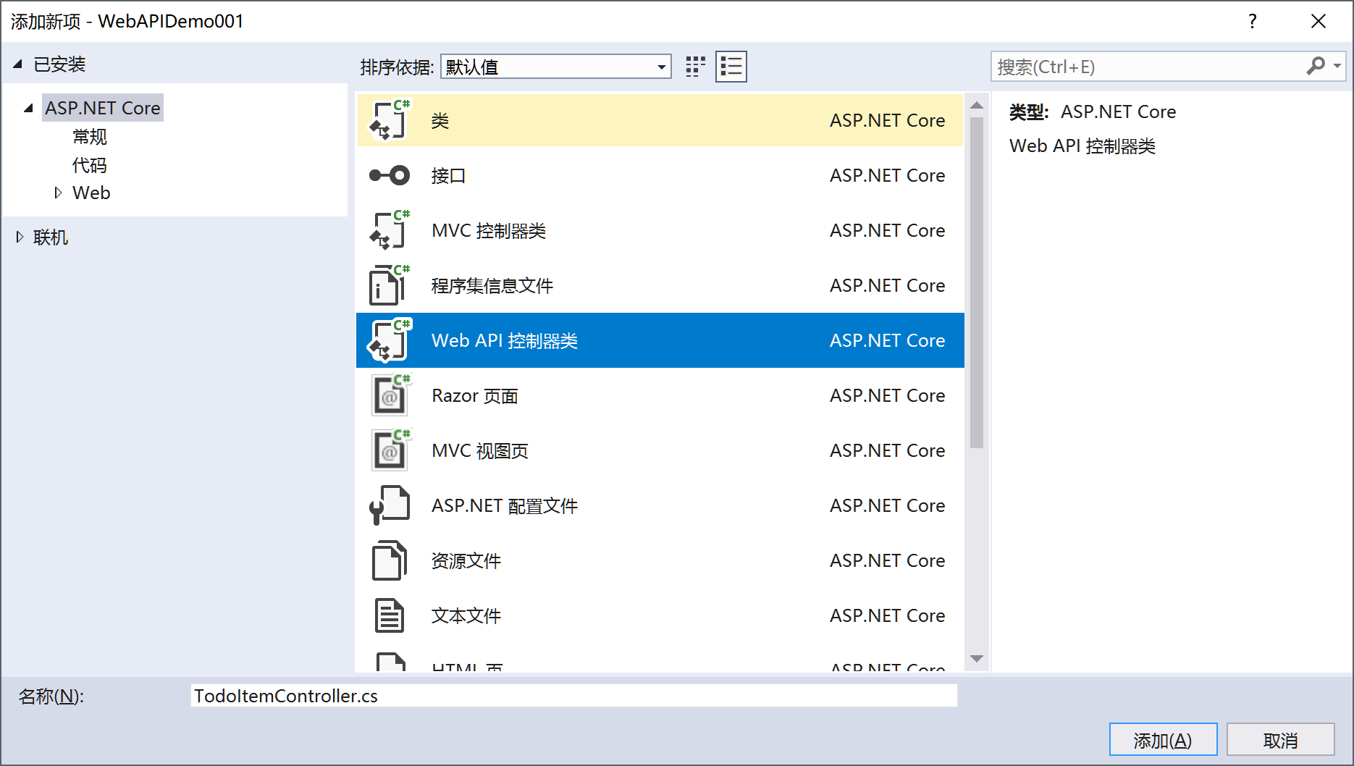
1.4. 创建 WebAPI 控制器

Slide 8
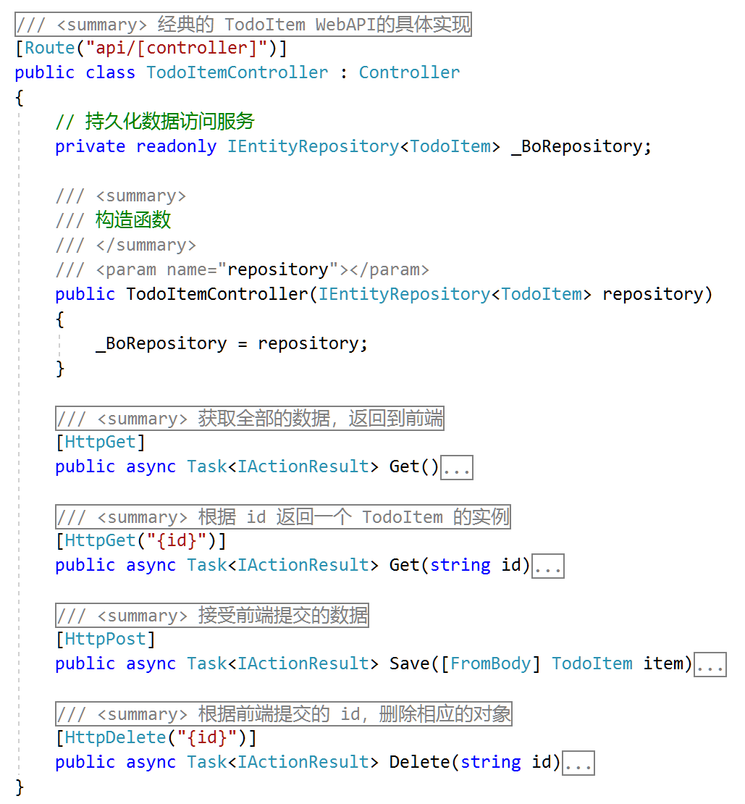
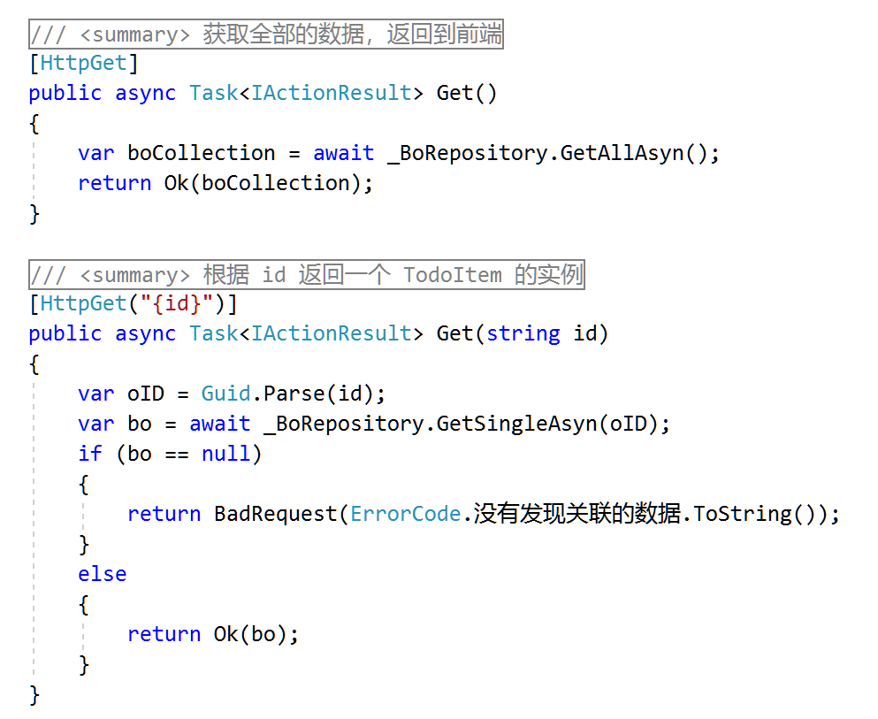
1.5. 构建完成的 WebAPI 控制器

Slide 9
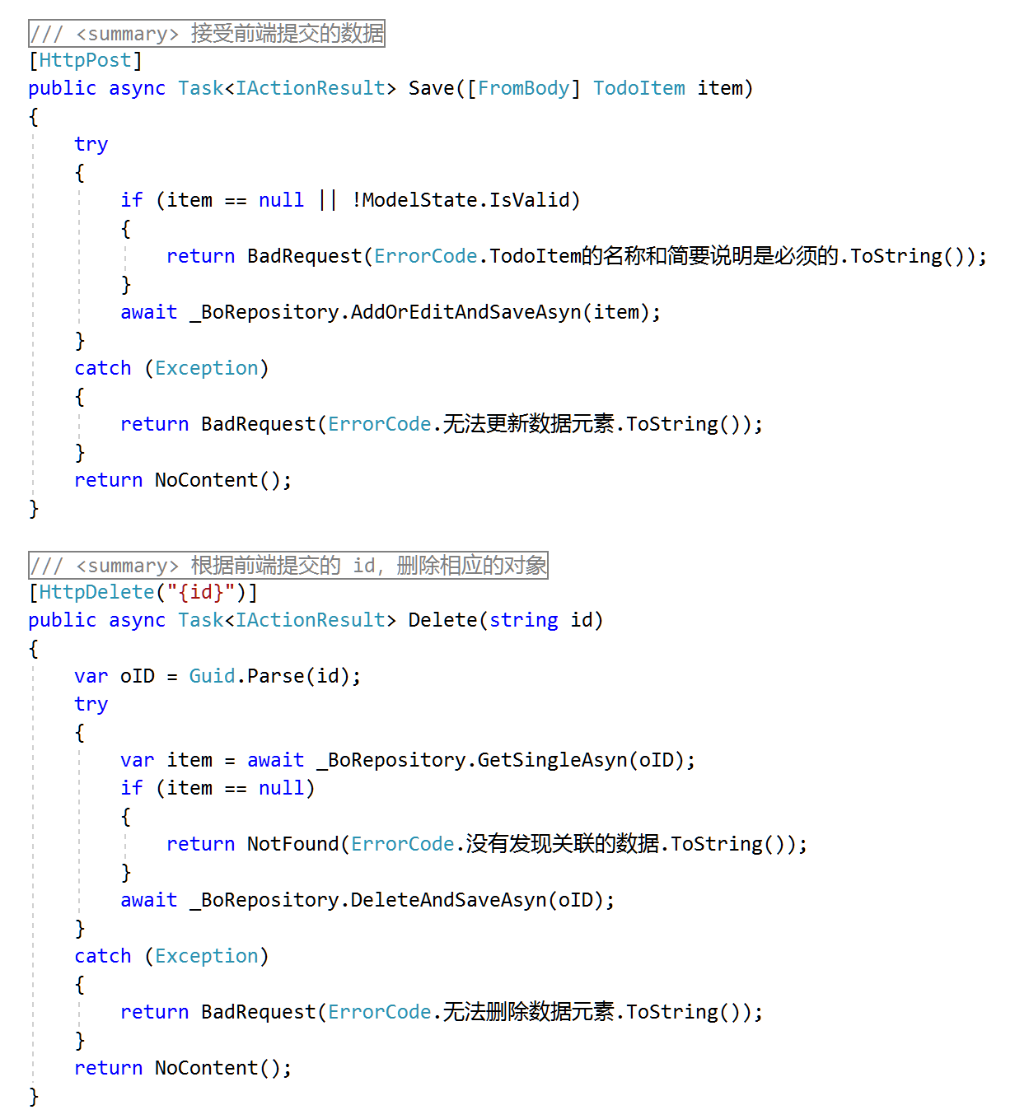
1.6. 构建完成的 WebAPI 控制器

Slide 10
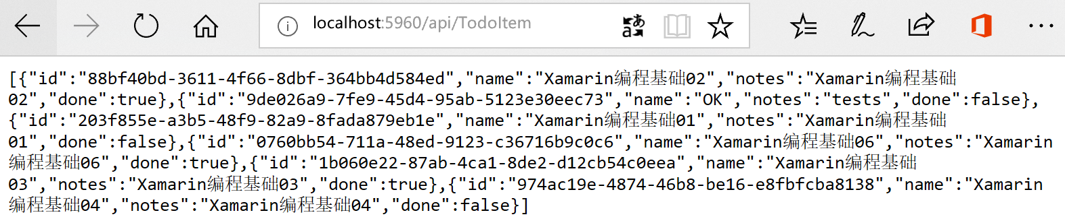
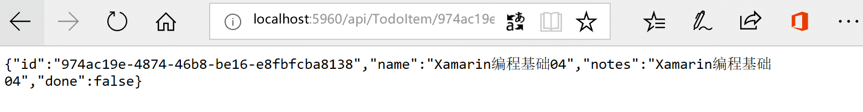
1.7. WebAPI 访问的简单例子
Notes:
演示数据库中 TodoItem 初始化的种子数据
ID Done Name Notes
88BF40BD-3611-4F66-8DBF-364BB4D584ED 1 Xamarin编程基础02 Xamarin编程基础02
9DE026A9-7FE9-45D4-95AB-5123E30EEC73 0 OK tests
203F855E-A3B5-48F9-82A9-8FADA879EB1E 0 Xamarin编程基础01 Xamarin编程基础01
0760BB54-711A-48ED-9123-C36716B9C0C6 1 Xamarin编程基础06 Xamarin编程基础06
1B060E22-87AB-4CA1-8DE2-D12CB54C0EEA 1 Xamarin编程基础03 Xamarin编程基础03
974AC19E-4874-46B8-BE16-E8FBFCBA8138 0 Xamarin编程基础04 Xamarin编程基础04

Slide 11
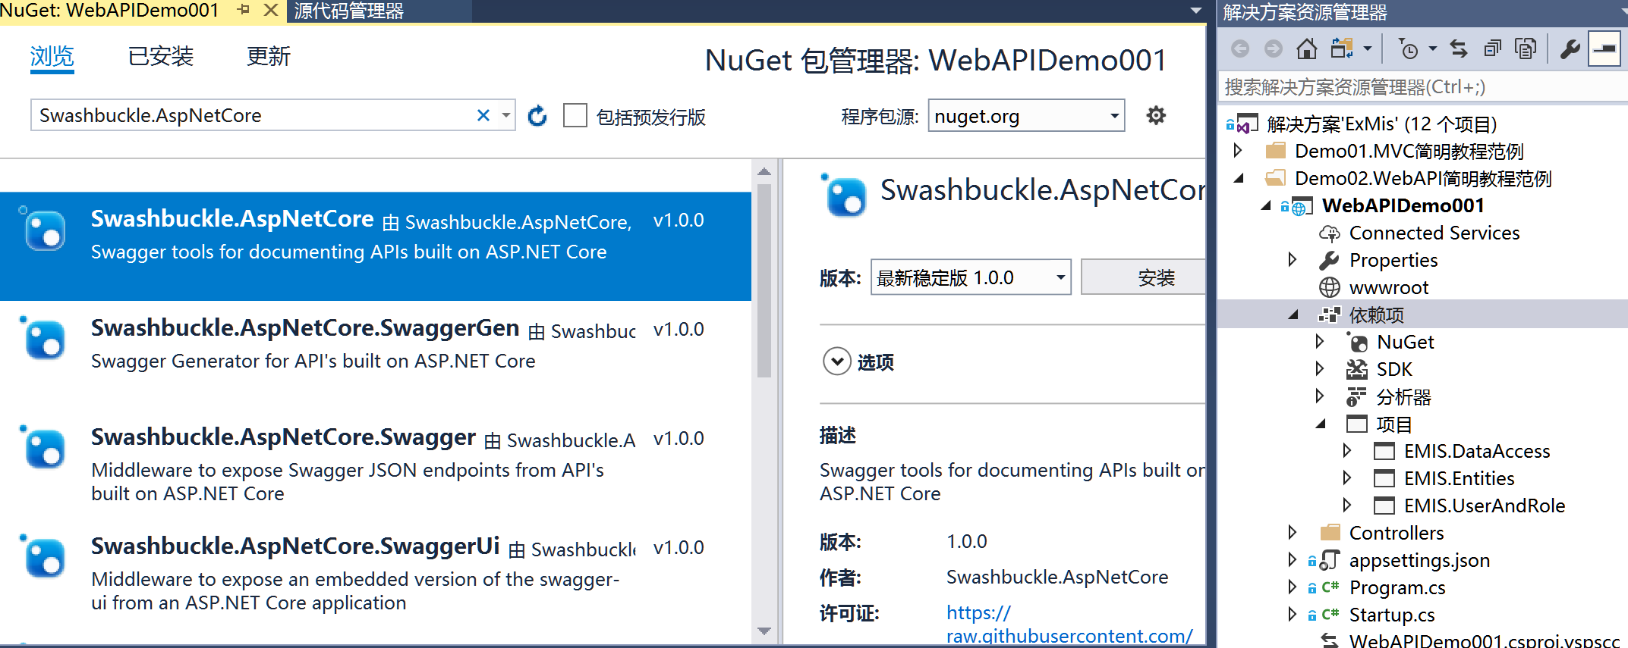
2. 使用 Swagger 来处理 WebAPI 的帮助页
Swagger是一个规范和完整的框架，用于生成、描述、调用和可视化 RESTful 风格的 Web 服务。总体目标是使客户端和文件系统作为服务器以同样的速度来更新。文件的方法，参数和模型紧密集成到服务器端的代码，允许API来始终保持同步。

Slide 12
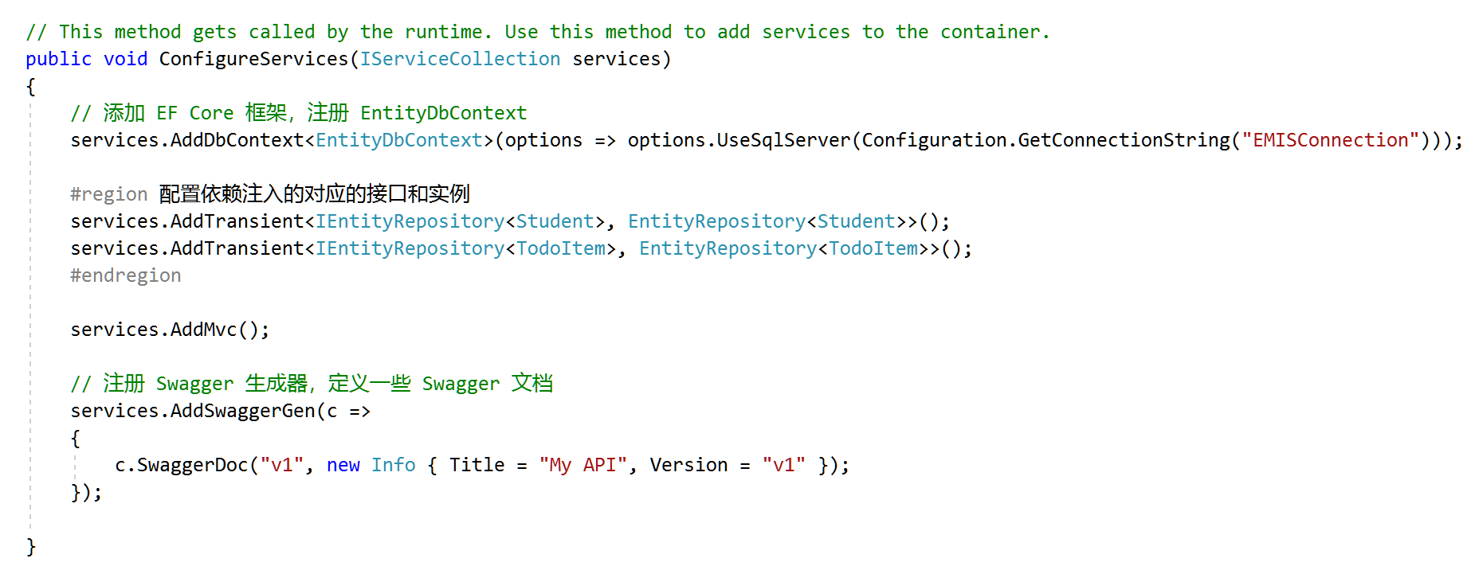
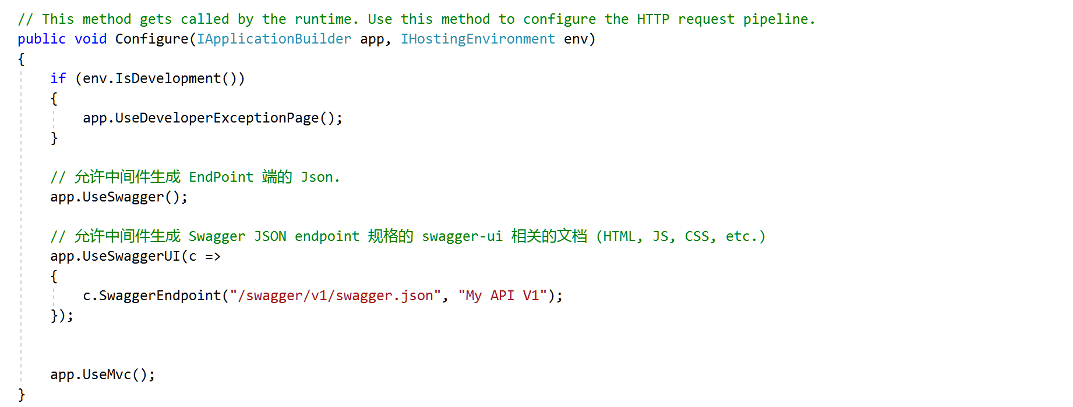
2.1. 配置 Swagger

Slide 13
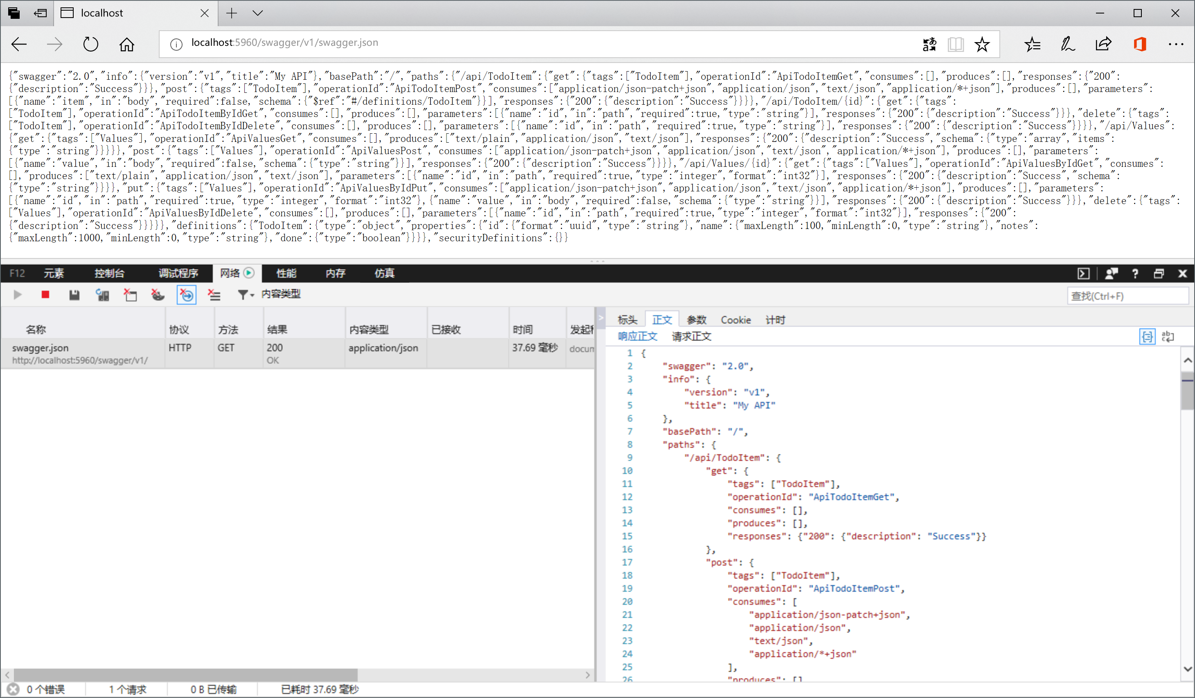
2.2. 检查 Swagger 运行情况
Notes:
http://localhost:5960/swagger/v1/swagger.json

Slide 14
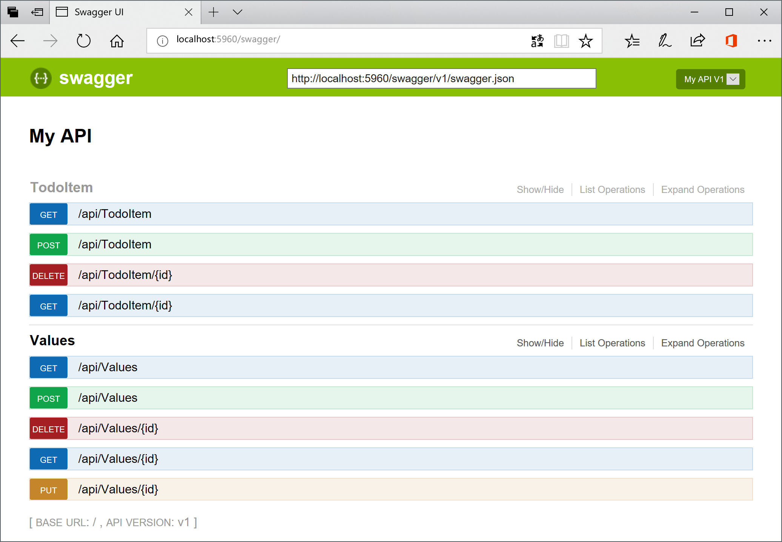
2.3. 使用 Swagger 检查 WebAPI 接口

Slide 15
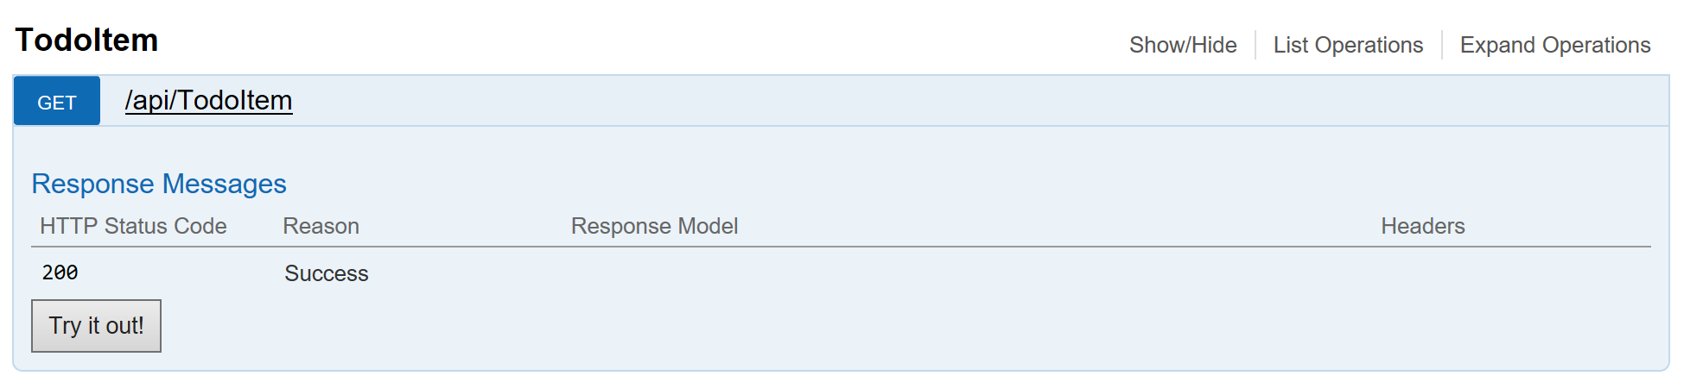
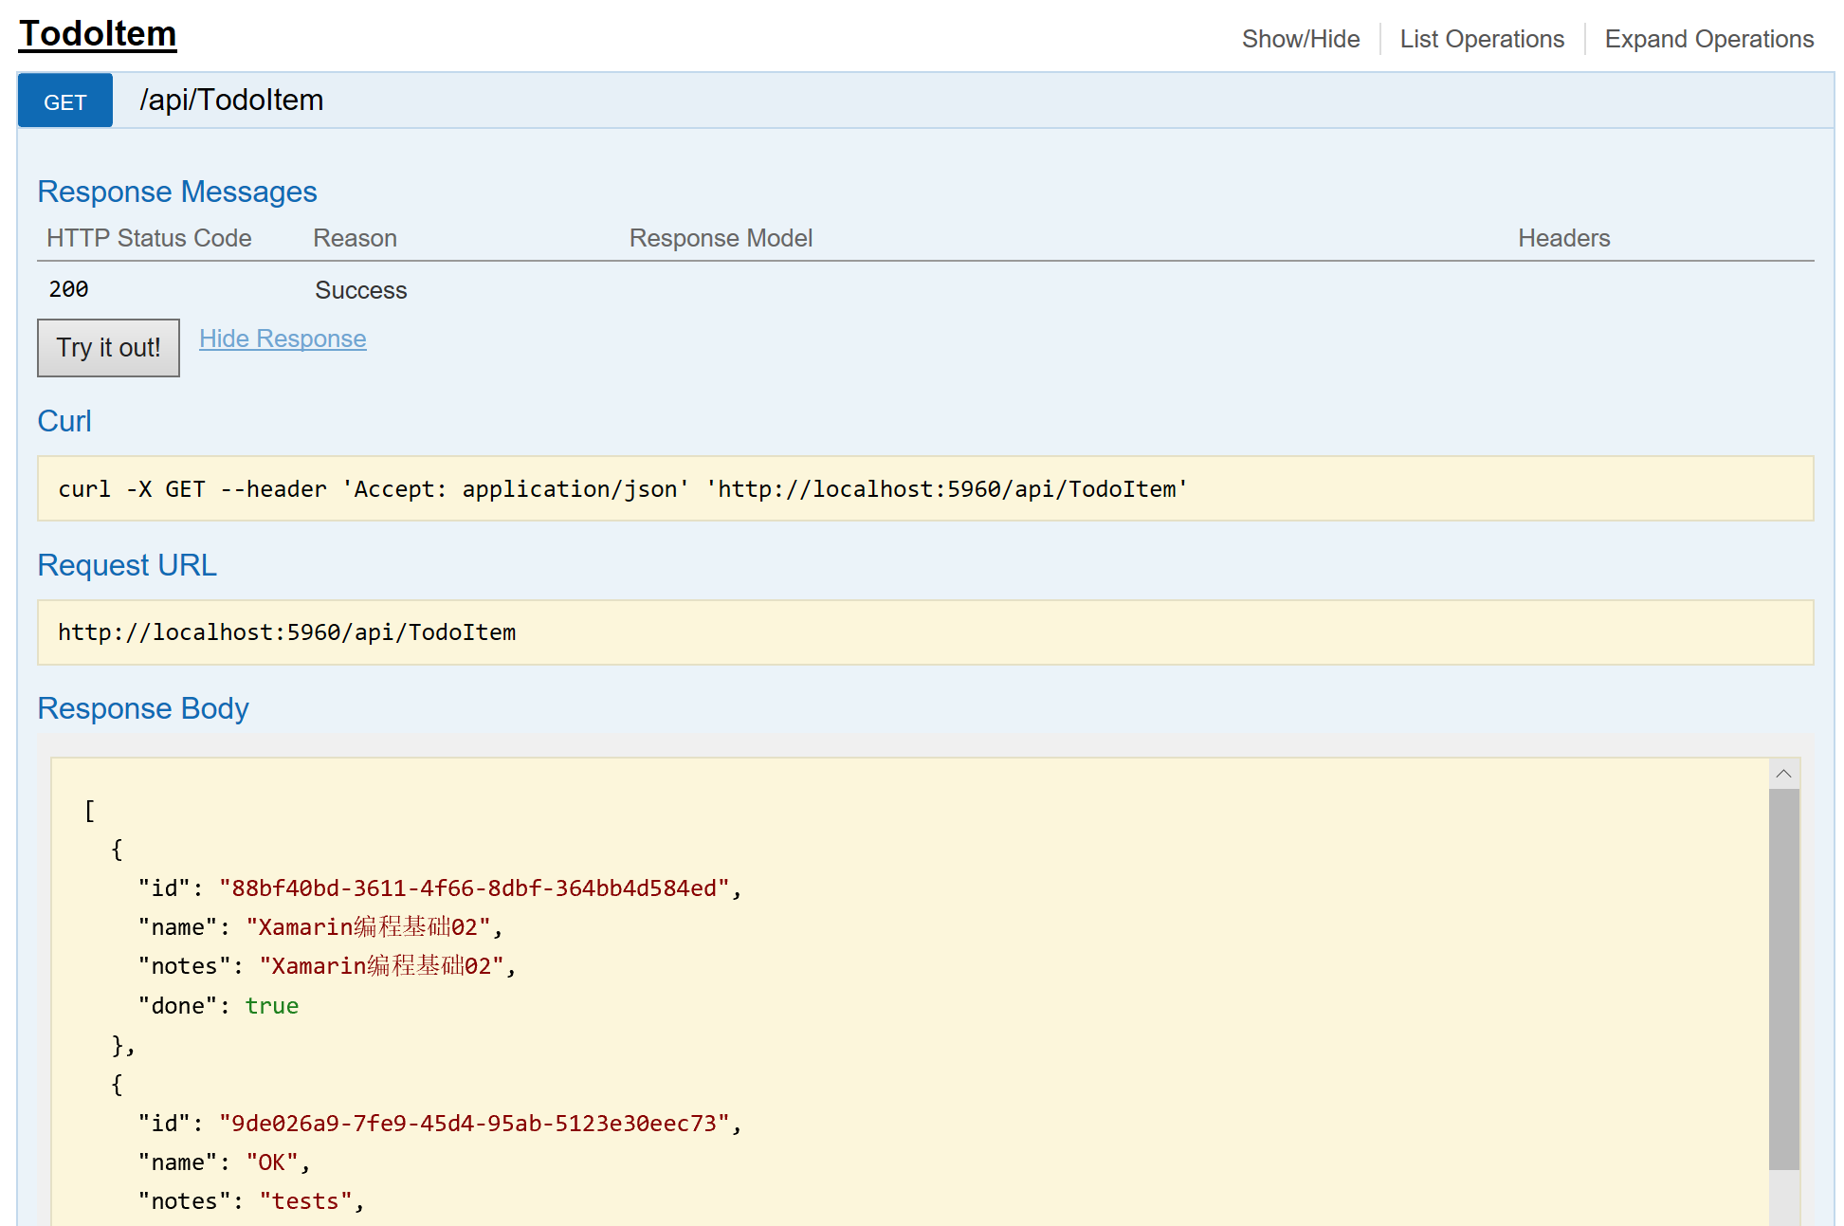
2.3. 使用 Swagger 检查 WebAPI 接口（续）

Slide 16
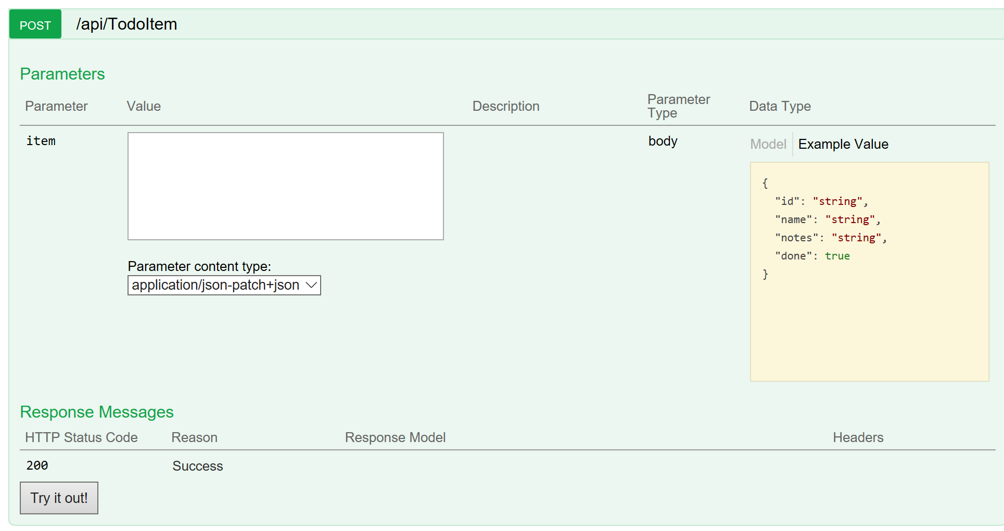
2.3. 使用 Swagger 检查 WebAPI 接口（续）

Slide 17
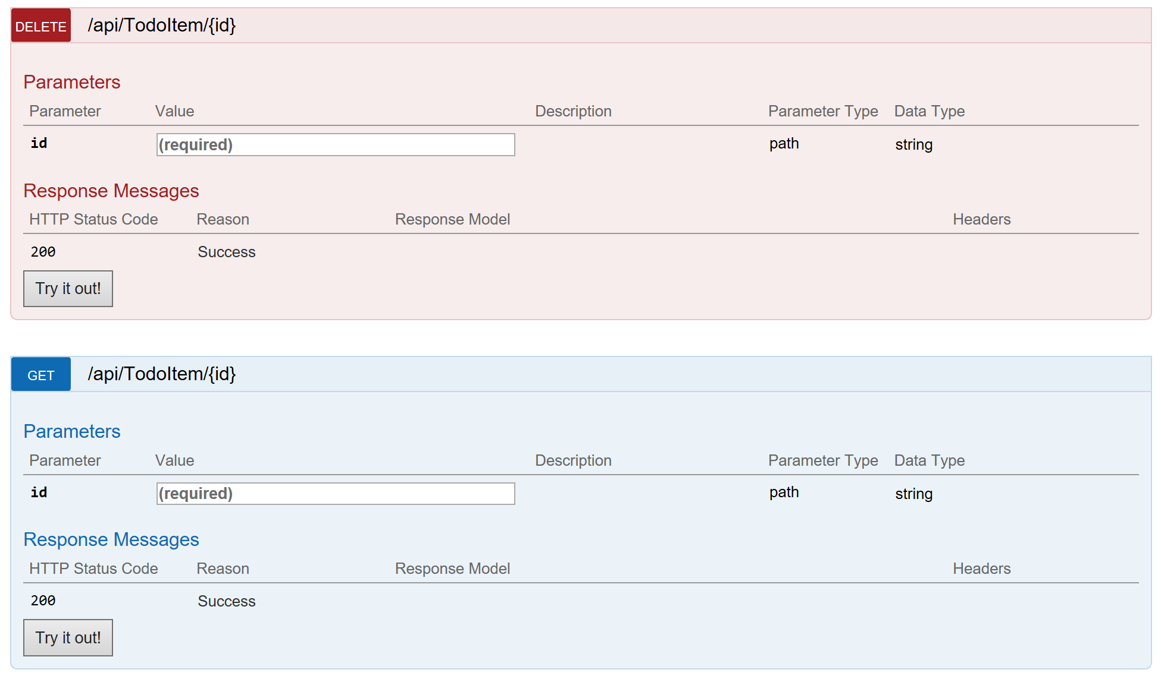
2.3. 使用 Swagger 检查 WebAPI 接口（续）

Slide 18

3. 课程项目整体架构设计
业务数据模型
外部数据访问接口服务
业务实体 RESTFul 模型
移动端数据访问服务
数据持久化处理
业务数据访问服务
业务数据访问服务
实体模型
业务实体视图模型
数据持久化处理
业务数据逻辑处理
移动设备应用
前端 UI

Slide 19
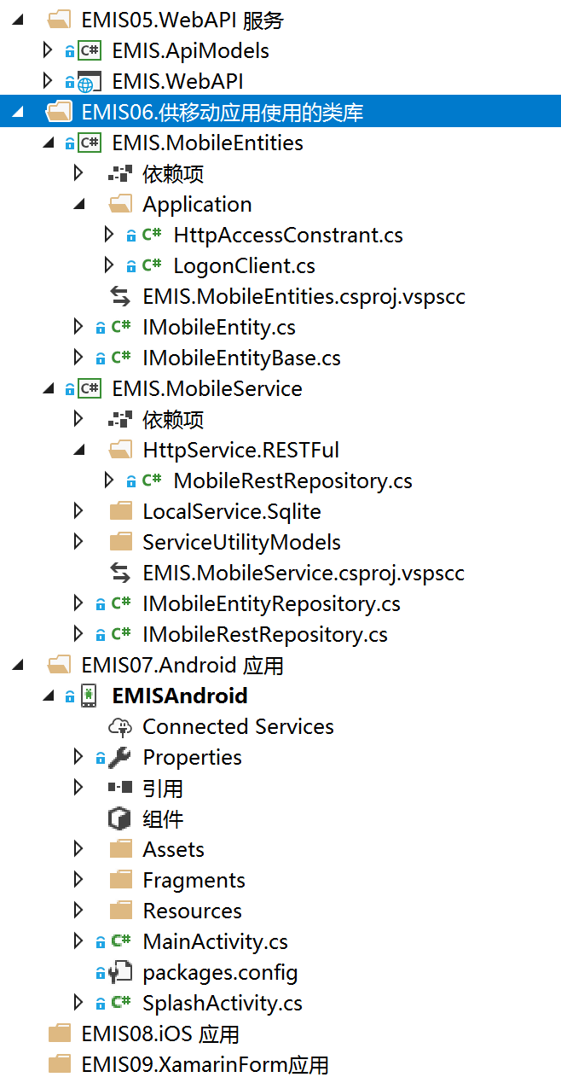
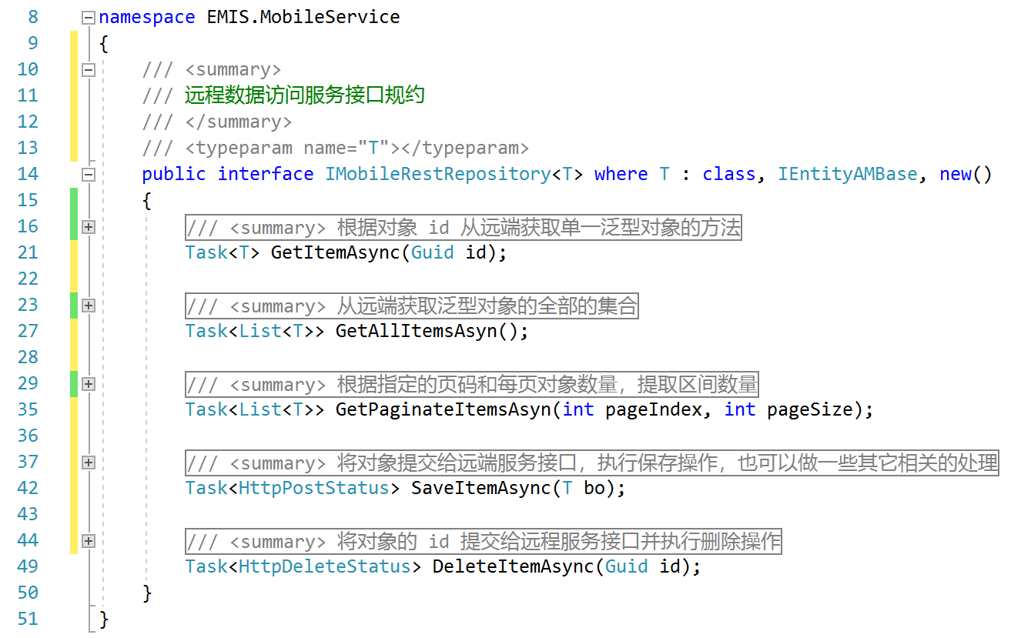
3.1. WebAPI 远程访问的接口定义

Slide 20
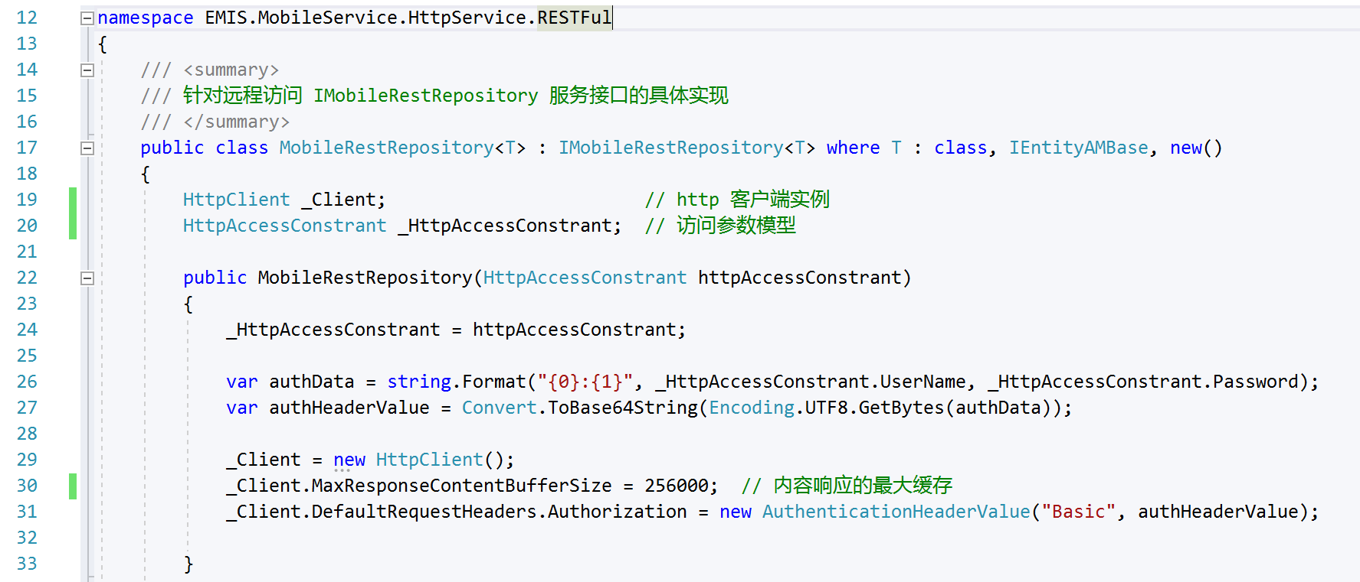
3.1.1. 接口实现

Slide 21
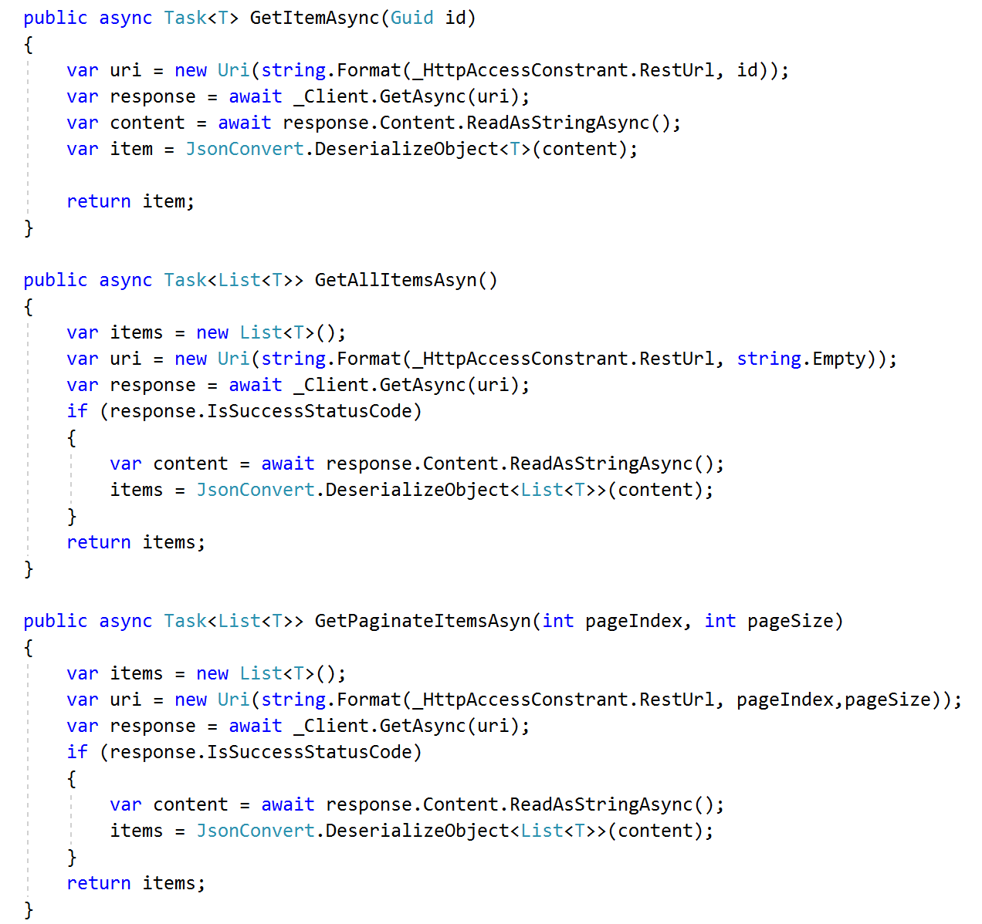
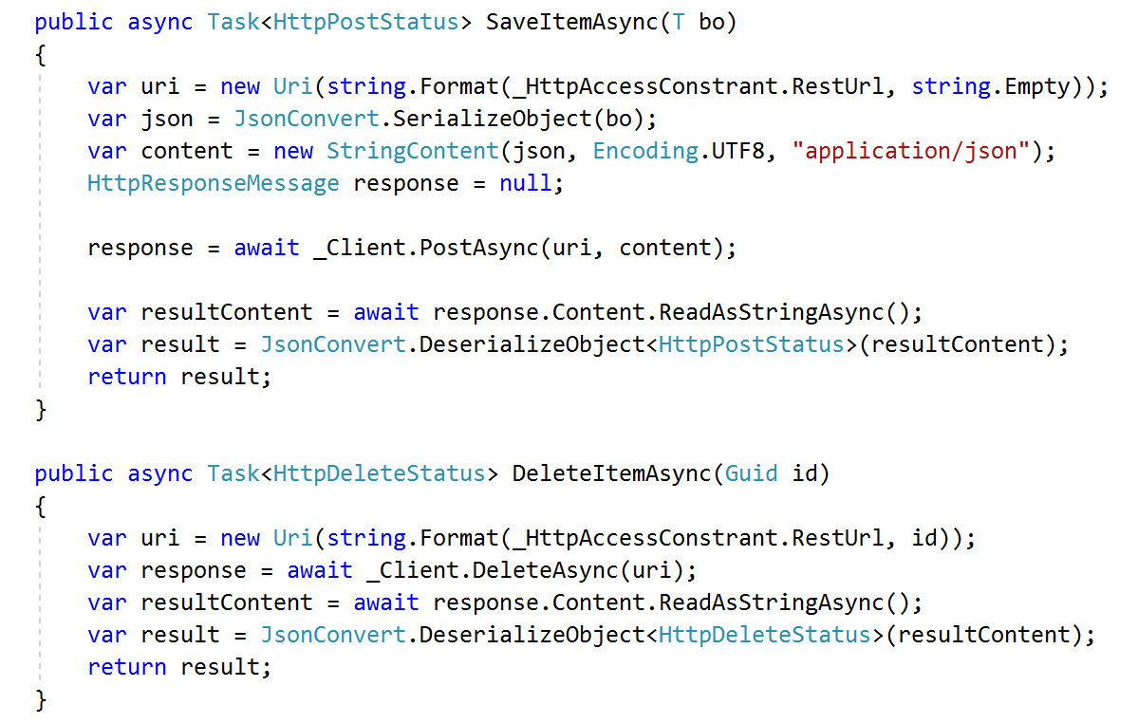
3.1.1. 接口实现（续）

Slide 22
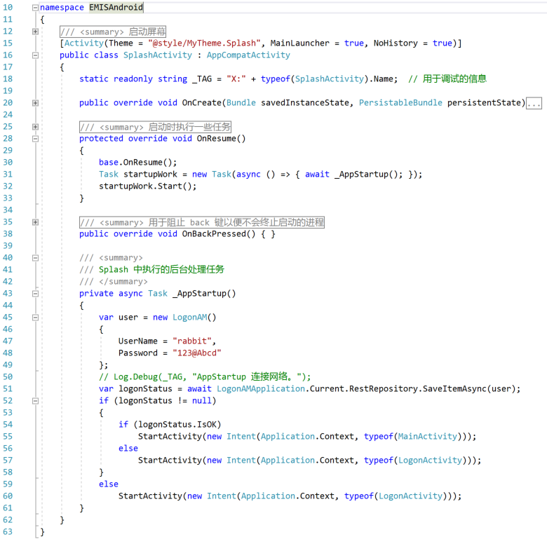
3.2. 在 Android Activity 中应用

Slide 23
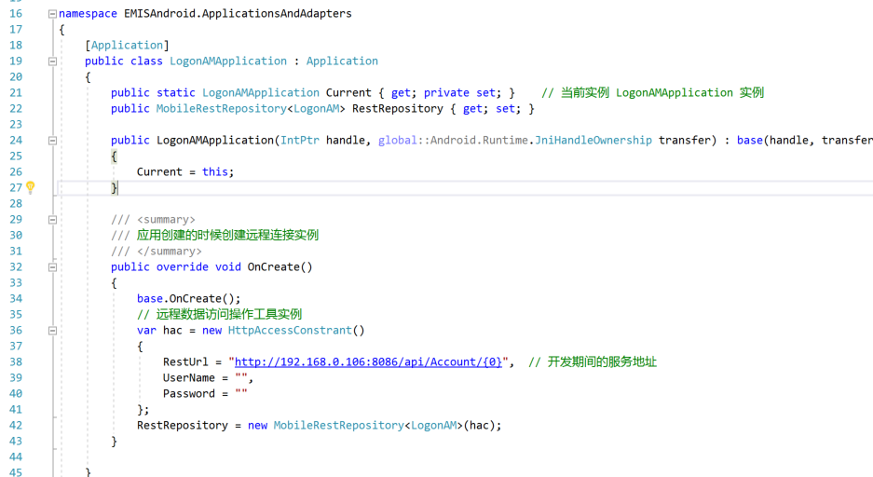
3.2.1. 配套的 Application

Slide 24
本次学习结束，谢谢您的参与！

